Slide 1

Подписаться на СМС-оповещение
на портале государственных услуг

Slide 2
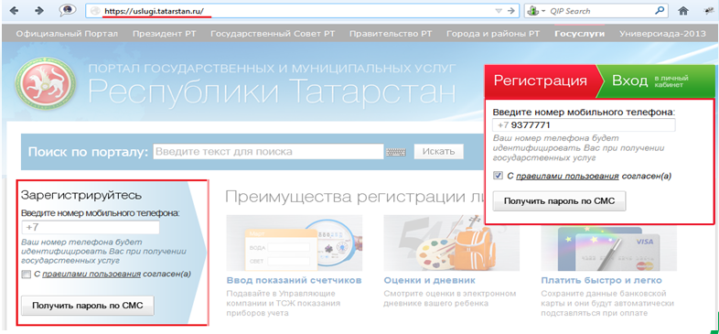
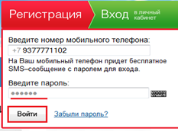
Регистрация личного кабинета на Портале государственных и муниципальных услуг РТ
Наберите в адресной строке браузера www.uslugi.tatarstan.ru;
Введите в форме регистрации на Портале мобильный номер телефона;
Введите пароль, полученный в смс-сообщении.

Slide 3

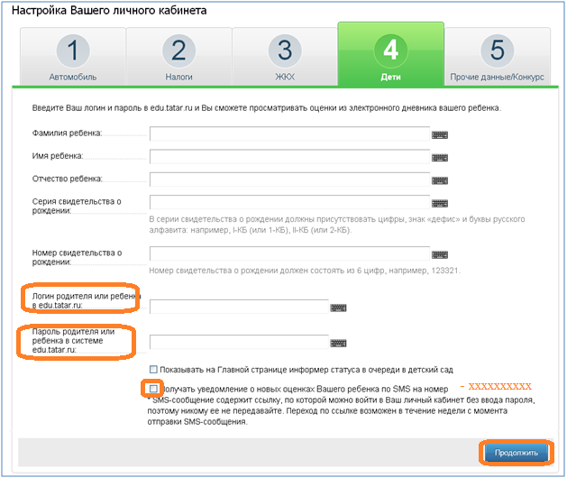
Настройка личного кабинета на Портале
Существует 2 способа настройки личного кабинета:
1 способ – При первом входе в ЛК:
Заполнить информацию;
Сохранить.

Slide 4
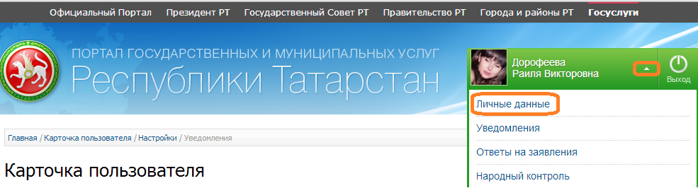
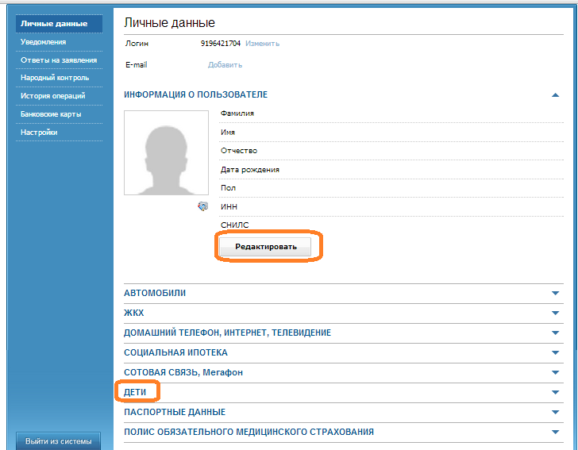
Личный кабинет на портале государственных и муниципальных услуг
2ой способ настройки ЛК:
Заполнить в «Личных данных» информацию по услуге;
Сохранить.

Slide 5
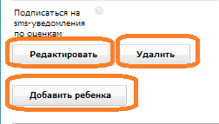
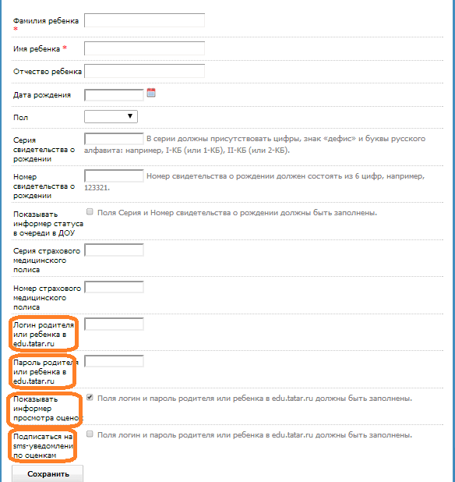
Раздел – «Дети»
Вводится информация про ребенка и проводится сохранение -
Сохранить.
Информация вводится про каждого ребенка, оценки которого Вы желаете знать –
Добавить ребенка

Slide 6
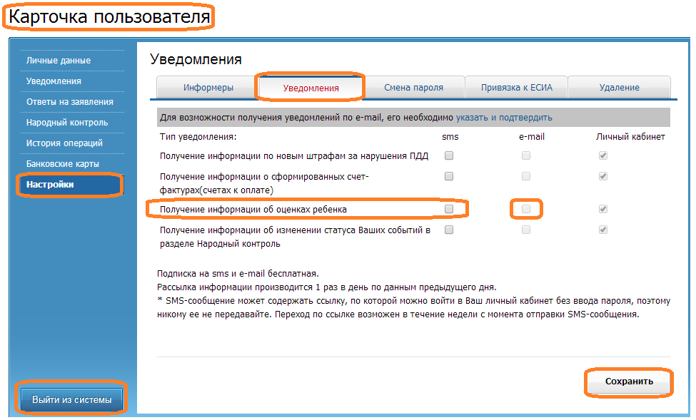
Карточка пользователя

Slide 7
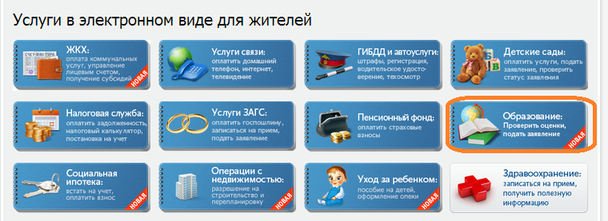
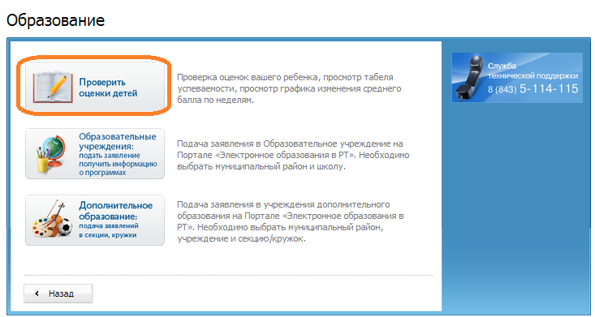
Услуга-Образование

Slide 8
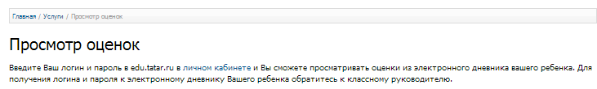
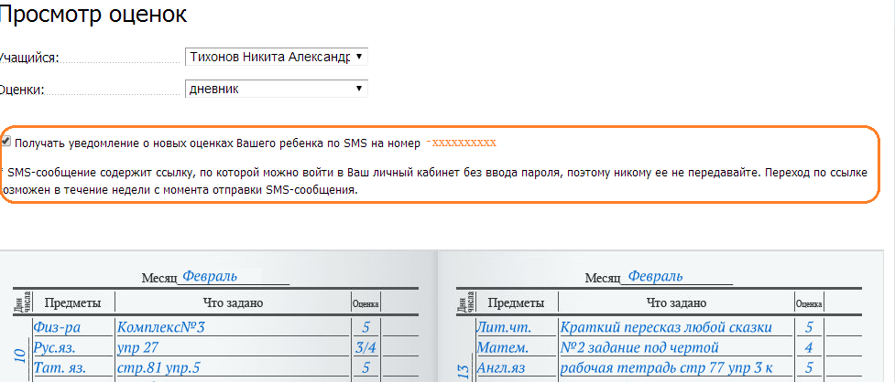
Просмотр оценок
Нет доступа к оценкам, если не проведены вышеуказанные настройки
Настройки проведены для просмотра оценок
Тихонова Александра

Slide 9
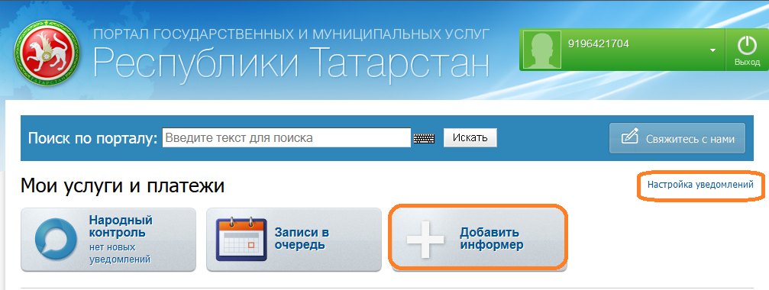
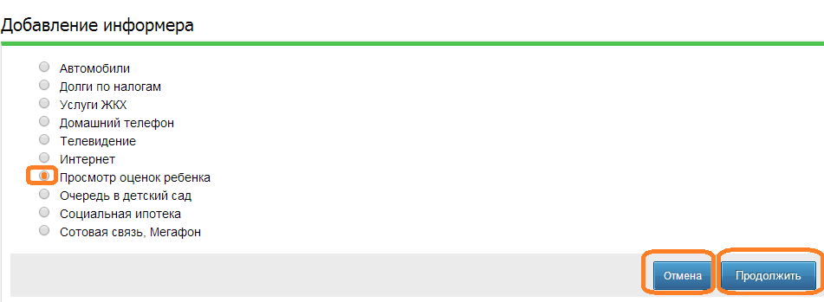
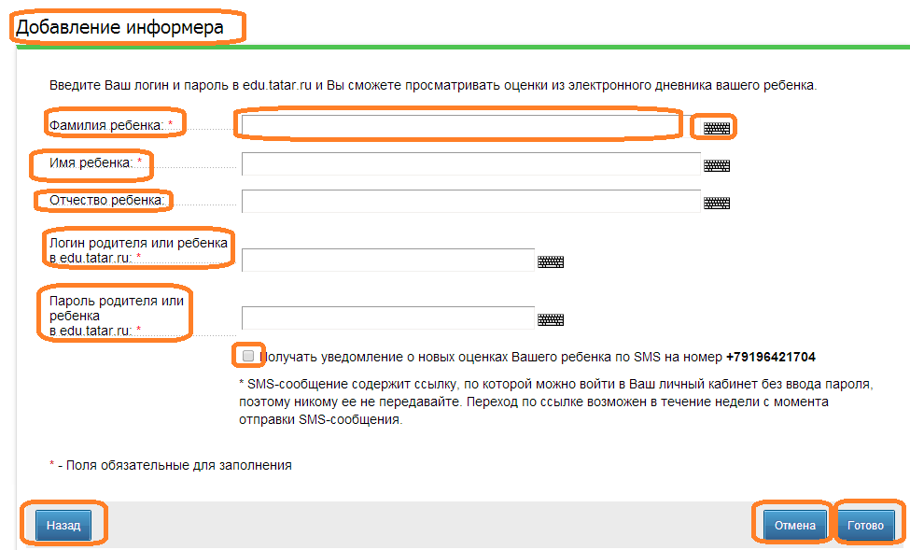
Настройка информера
Настройка информера
позволит в дальнейшем быстро
переходить к просмотру оценок

Slide 10
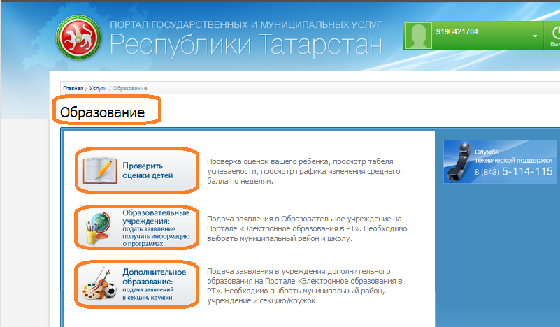
Электронные услуги в образовании
Просмотр дневника
Подача заявления на прием в школу
Подача заявления на прием в УДО

Slide 11
Техническая поддержка
По вопросам, возникающим при получении электронных услуг, следует обращаться в службу технической поддержки:
8(843) 5-114-115.

